Slide 1

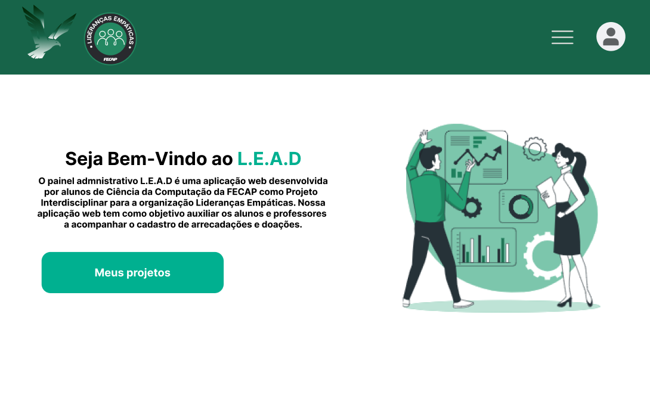








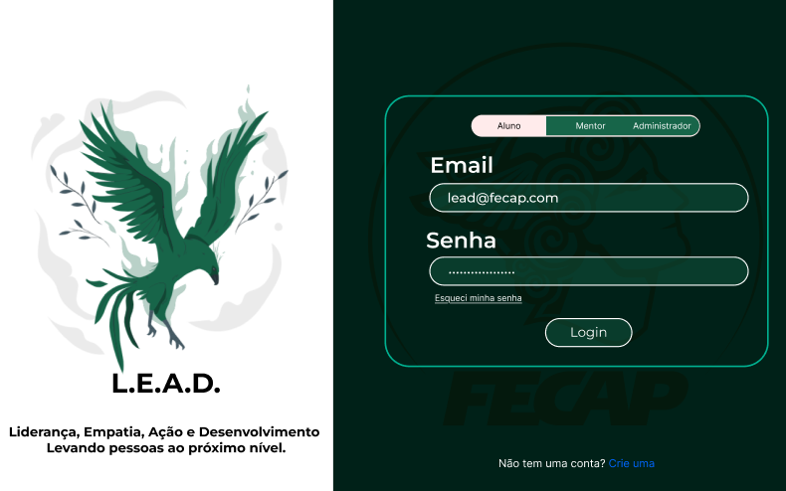
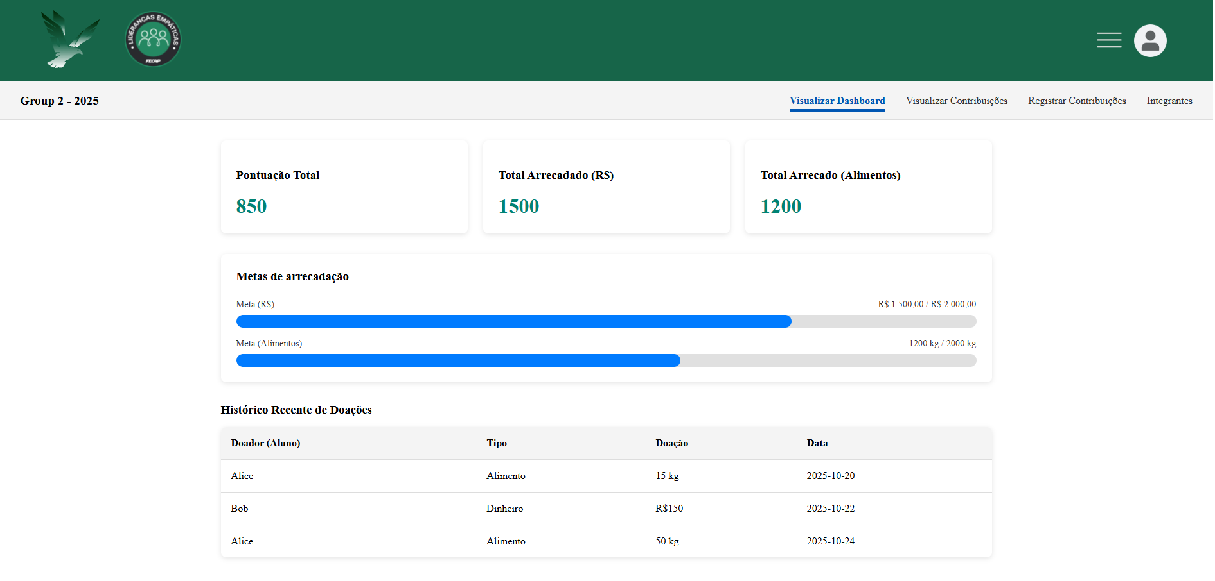


L.E.A.D
Semana de Tecnologia FECAP 2025
Bruno Rodrigues; Enzo Henrique; Harry Zhu; Murilo Ângelo; Vitor Kolle.
Professores: Francisco Escobar, Cristina Machado, Katia Bossi, Leonardo Lugoboni, David Lemes.
Sobre a equipe
Cada membro da equipe teve um papel importante na construção do projeto:
Bruno foi responsável pela criação da base do banco de dados (DER, MER e Mini Mundo).
Enzo cuidou da prototipação e do projeto navegável no Figma.
Harry e Murilo dividiram o desenvolvimento do front-end, Harry criou os dashboards e a página principal, enquanto Murilo desenvolveu as páginas de cadastro, login e o menu.
Vitor ficou encarregado do back-end, configurando rotas, autenticação e requests.
Além disso, todos participaram das documentações, testes e demais etapas, o que fortaleceu a comunicação e o trabalho em equipe ao longo do projeto.
Problema a ser tratado
De acordo com uma pesquisa realizada (via formulário) com os alunos que participaram da última edição, o projeto Lideranças Empáticas demonstra dificuldades em acompanhar as arrecadações e doações dos grupos por falta de ferramenta monitoramento que garanta o supervisionamento adequado do mentor em relação ao seu grupo. A nossa solução visa mitigar esses problemas.
Imagens e Ferramentas do Projeto
Solução proposta
A solução proposta é uma aplicação web criada para gerenciar todo o ciclo de vida do projeto Lideranças Empáticas em cada edição.
O sistema contará com três níveis de acesso:
Administradores (professores e coordenadores): terão um painel completo com dashboards de todos os grupos, podendo criar equipes, gerenciar usuários e gerar relatórios.
Mentores: contarão com um painel para acompanhar o progresso das equipes sob sua orientação.
Alunos: terão acesso a um dashboard da própria equipe, onde poderão registrar doações financeiras e alimentícias, acompanhar metas em tempo real e consultar o histórico de contribuições.
Futuro do projeto
Para as próximas etapas, planejamos expandir e aperfeiçoar o sistema, tornando-o mais estável, seguro e acessível. As melhorias incluem o refinamento das funcionalidades atuais, implementação de autenticação avançada, hospedagem em nuvem, integrações via API e otimização da experiência do usuário.
Essas evoluções permitirão maior eficiência no monitoramento dos grupos, proteção de dados e suporte a novas edições do projeto.
O investimento estimado para o desenvolvimento, infraestrutura e manutenção varia entre R$ 22.000 e R$ 57.000.

